Slide 1



iBeacon
應用
資管4B 林京瑋
資管4B 周宸瑋
資工4A 羅翊維
資工4A 呂長霖
指導老師:陳文敬

Slide 2

目錄
APP端功能
控制端功能
01
打卡功能
05
報表
02
點數管理
06
獎勵設置
03
人流管控
07
查詢資料庫
04
08
推播功能
人流控管

Slide 3

APP端功能介紹

Slide 4
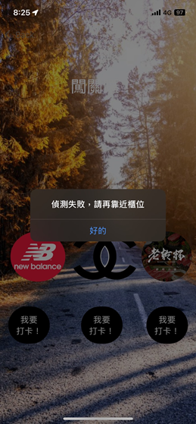
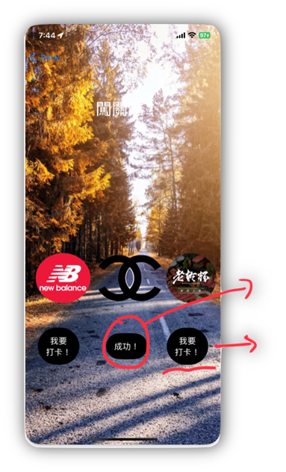
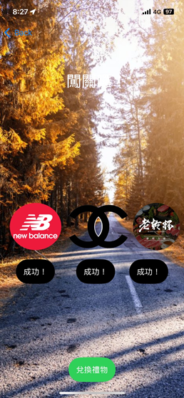

打卡功能
不在範圍內
PROJECT 1
闖關成功

Slide 5
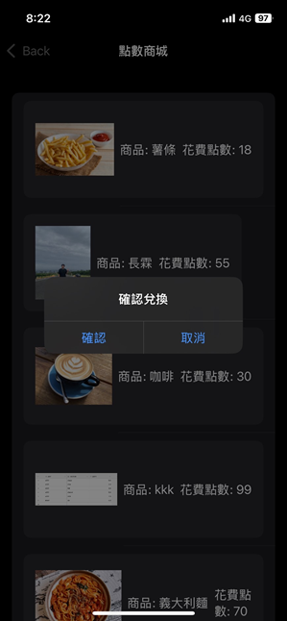
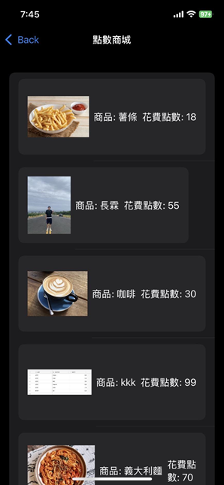

點數管理
各商品點數與名稱顯示
確認兌換提示

Slide 6
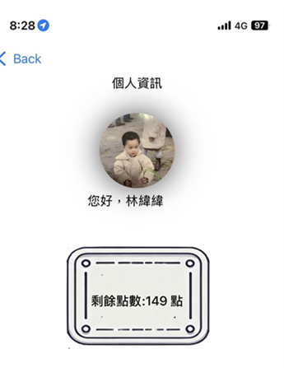
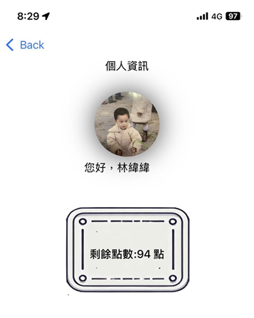
點數管理
刪減前
刪減後

Slide 7

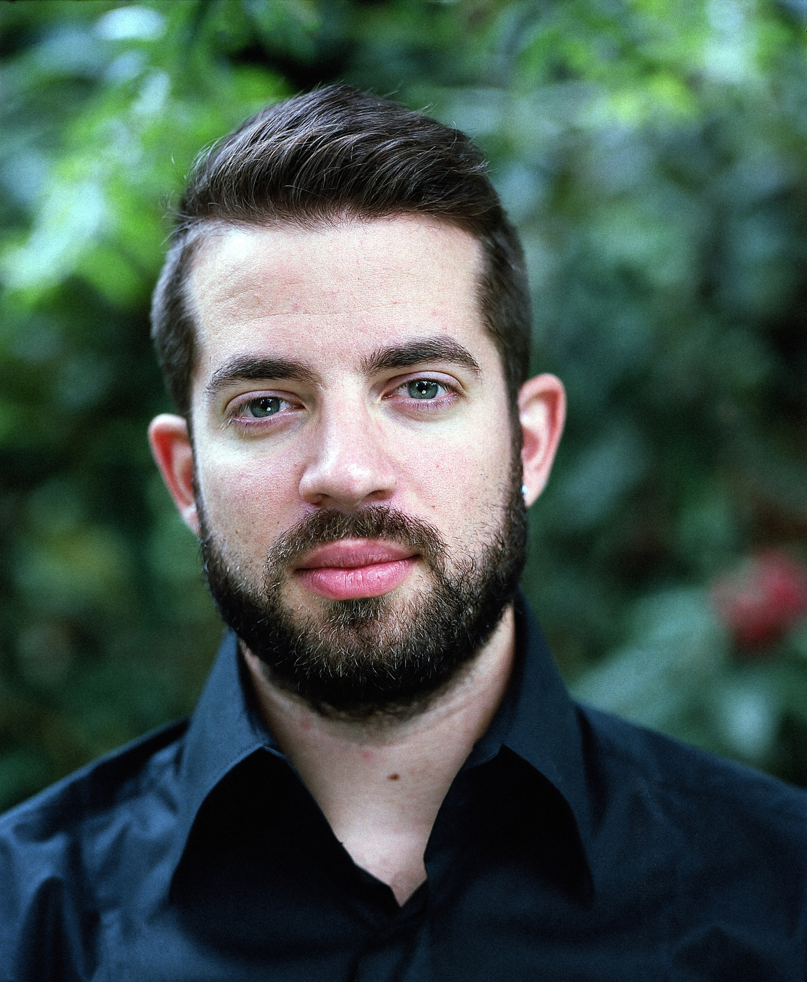

人流控管
呂長霖
Ceo Of The Quarry

Slide 8







推播功能
接近櫃位時
Chanel
老先覺
New Blance

Slide 9
控制端功能介紹

Slide 10
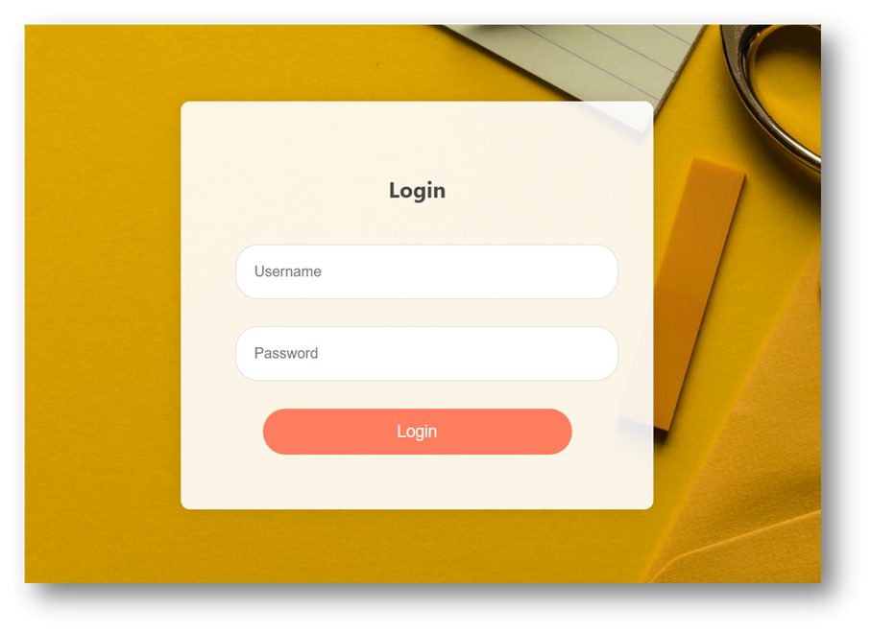
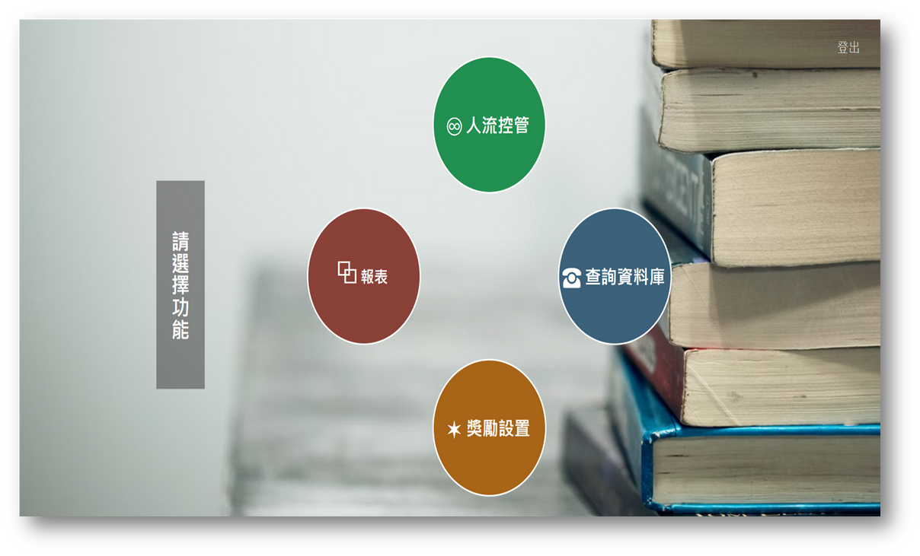


主畫面
主畫面
登入

Slide 11
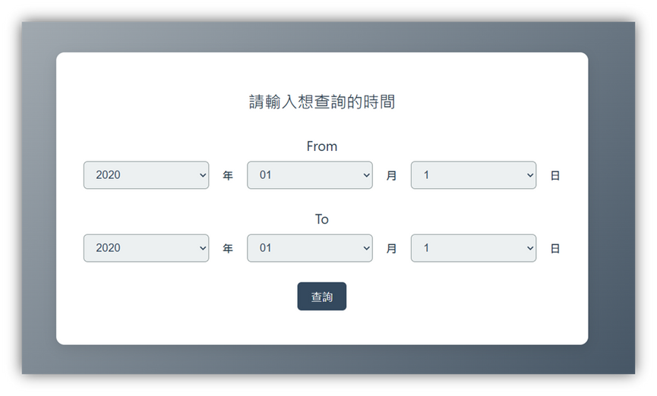
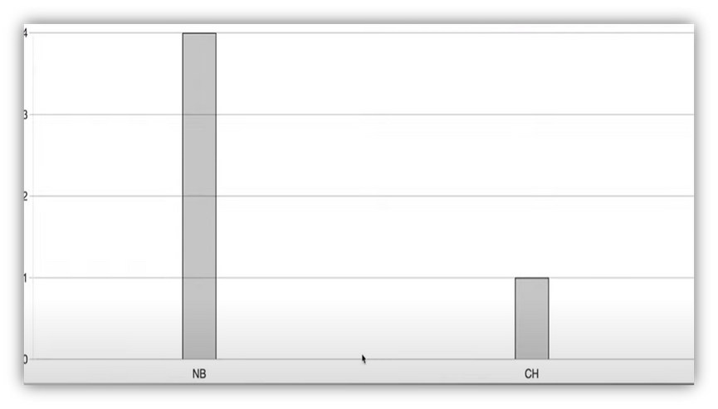
報表
輸入查詢時間
顯示人數
輸入年月日以查詢每櫃位
時間範圍內人流數
以長條圖顯示出每櫃位人數

Slide 12
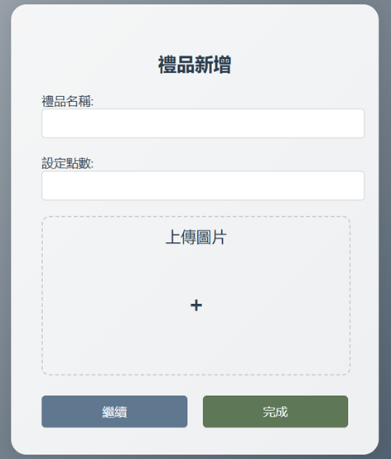

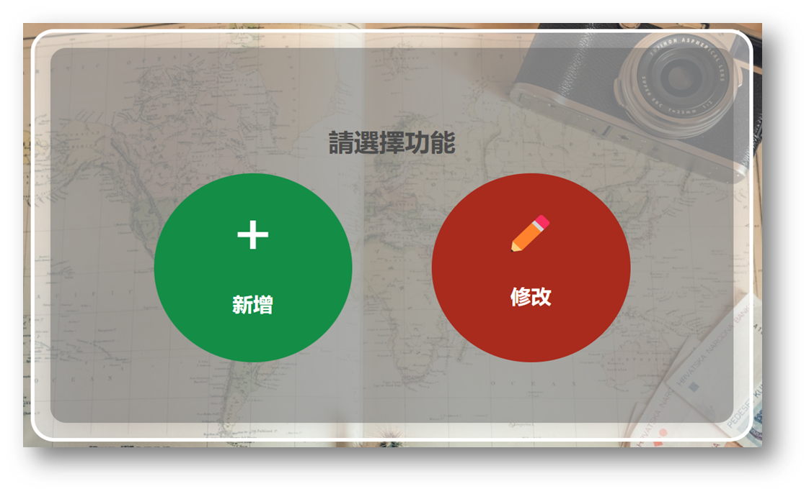
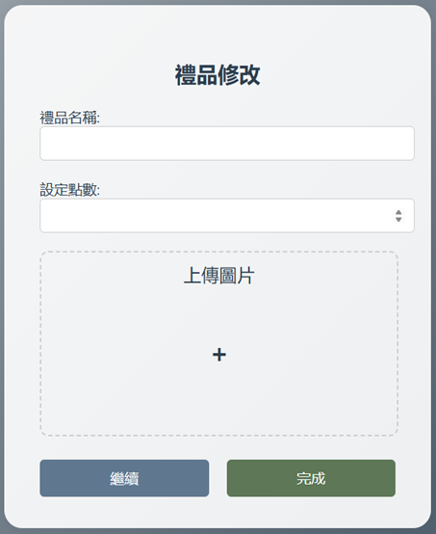

獎勵設置
禮品的新增與修改
包含名稱、點數、圖片

Slide 13


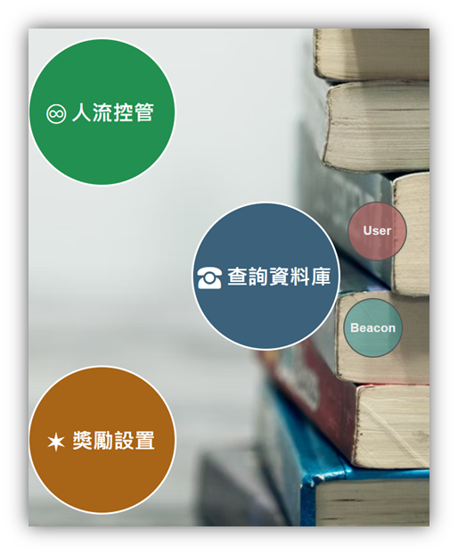
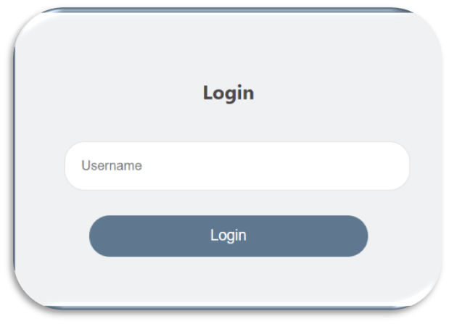
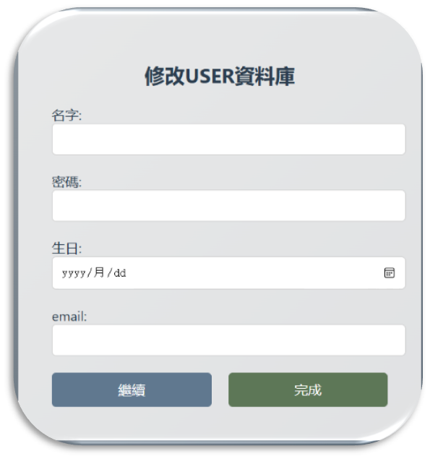
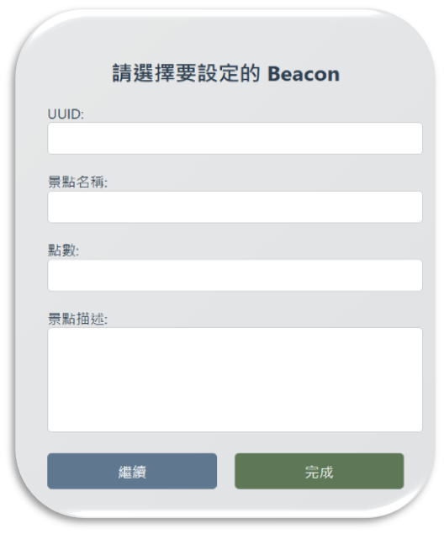
查詢資料庫
01
02
03
04

Slide 14


人流控管
人流控管顯示出
今日總人數

Slide 15

分工
大方向：
控制端（網頁） ：
周宸瑋、羅翊維
使用端（ＡＰＰ）：
呂長霖、林京緯
主要畫面設計：羅翊維
網頁後端整合：周宸瑋
ＡＰＰ前端、功能發想：林京緯
ＡＰＰ後端、功能實踐：呂長霖

Slide 16
專案實作分工說明及自我評分
姓名 | 請列舉事實或描述組員的工作內容 | 自我評分分數 (0-100分) | 備註 (其他說明事項)
林京緯 | 1.控制端及APP端功能發想 2.APP介面設計、功能開發 | 90 | 組長
呂長霖 | 1.APP功能實作 2.APP端資料庫連結 | 90
羅翊維 | 1.控制端網頁設計 2.專題代表圖、簡報設計 | 90
周宸瑋 | 1.控制端功能實作 2.控制端資料庫連結 | 100

Slide 17

THANK'S FOR WATCHING

